Slide 1
Связь с абонентами системы
Чупрунов Илья ИСиП 20-11-3

Slide 2



Что это такое?
Эксперт
Пользователь

Slide 3
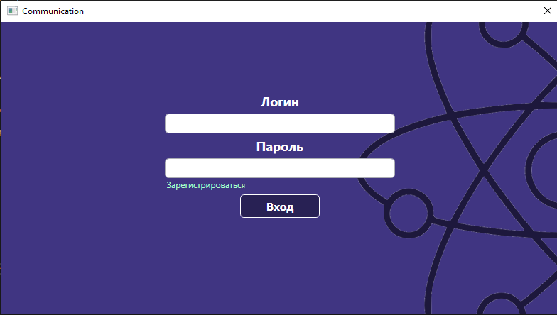
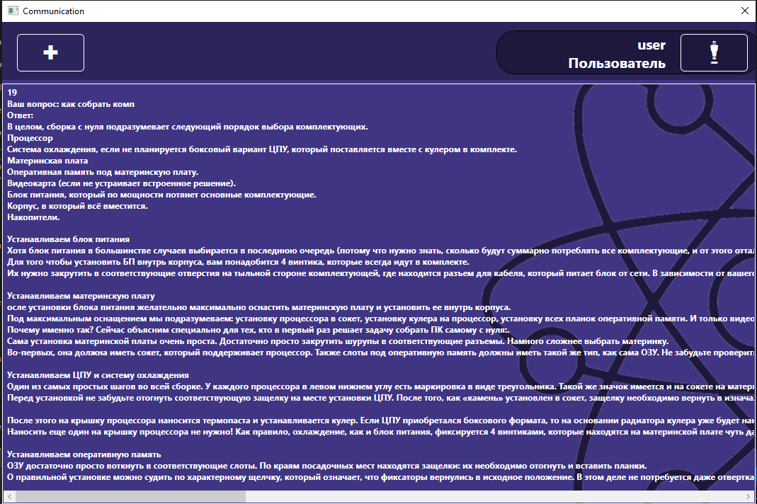
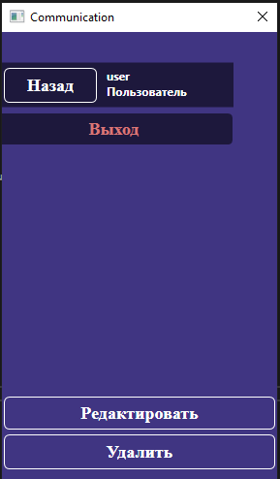
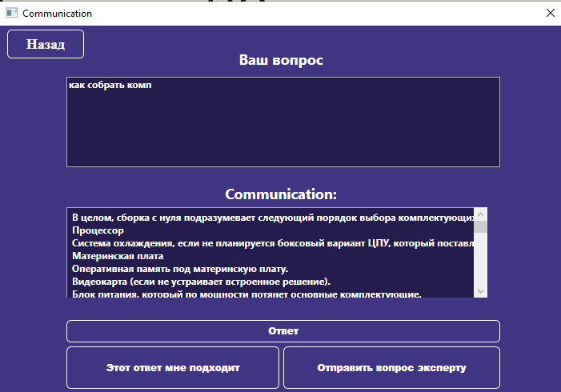
Описание ПО

Slide 4


Цель работы

Slide 5
Результат выполнения должен содержать:
Базу данных
Вывод таблицы пользователей для эксперта
Отправка вопроса эксперту в случае если решения не было найдено
Взаимодействие Visual Studio с базой данных
Автоматическое решение проблемы пользователя
Авторизация и регистрация
История вопросов пользователя и их решения
Вывод таблицы вопросов

